Slide 1
O produto SQL Server
Instalação do SQL Server
Capítulo 2

Slide 2
Introdução
Conforme nossa apostila
Para baixar a versão gratuita do SQL Server, use o link abaixo e siga as orientações da nossa apostila:
https://www.microsoft.com/pt-br/sql-server/sql-server-downloads

Slide 3
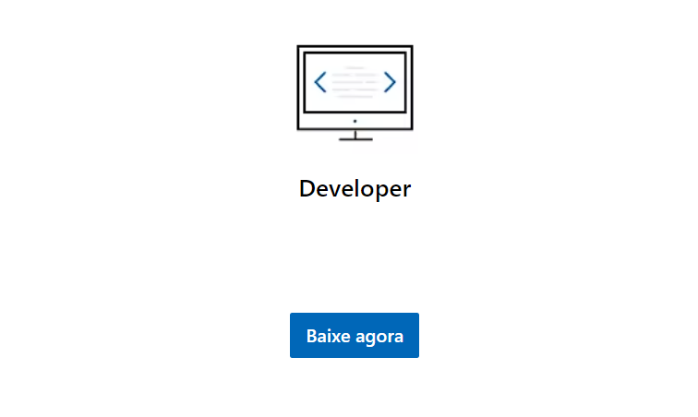
Download

